Slide 1
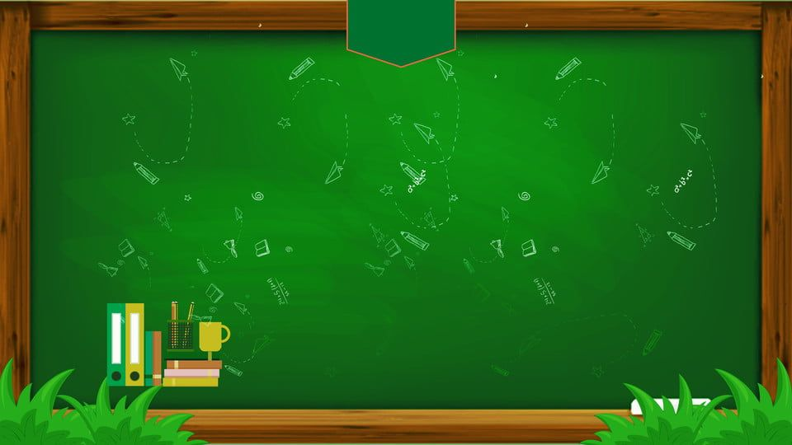


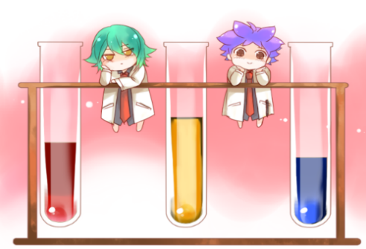

CHÀO MỪNG QUÝ THẦY CÔ GIÁO
ĐẾN DỰ GIỜ HỘI THI GIÁO VIÊN DẠY GIỎI CẤP TRƯỜNG
Môn Tiếng Việt (Bổ sung)
Lớp 1B
Giáo viên: Hồ Thị Mơ
Năm sinh: 1997

Slide 2
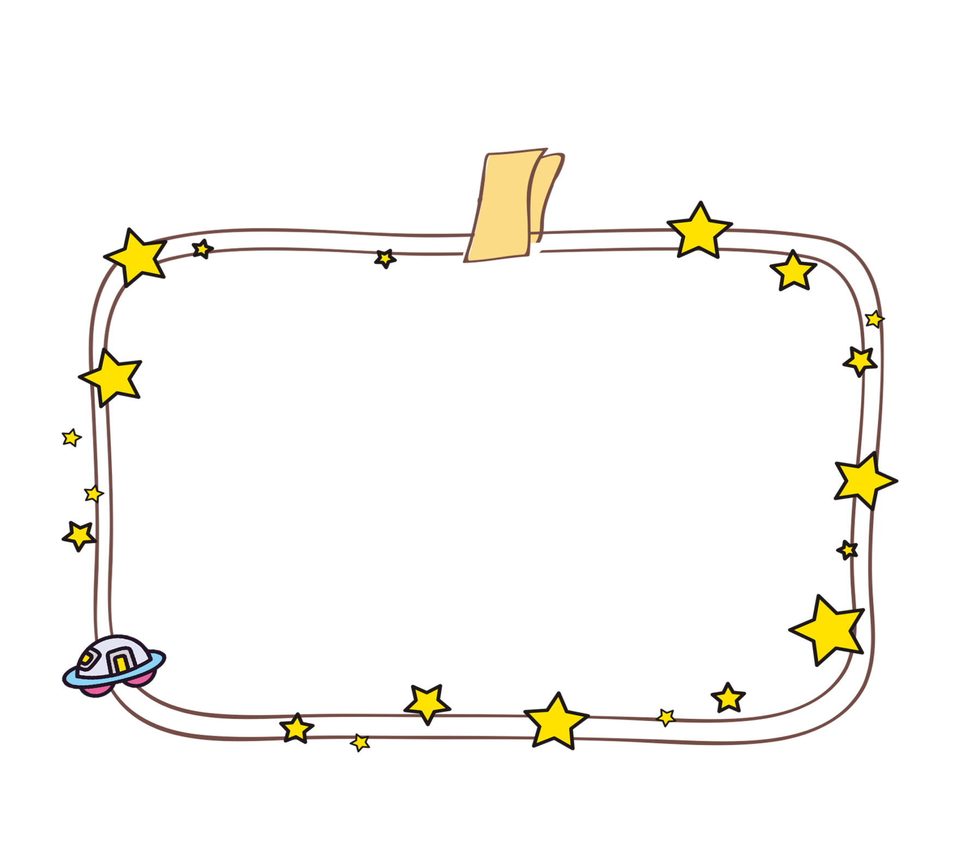

KHỞI ĐỘNG

Slide 3


Slide 4
Luyện tập

Slide 5
1
Đọc
- an, ăn, ân, on, ôn, ơn
- bàn chân, mơn mởn, lon ton, thợ lặn, bồn chồn
b) Ở nhà, Sơn giở vở ra vẽ. Sơn vẽ đàn gà. Gà mẹ và bốn chú gà con tha thẩn giữa sân.
Sơn
Sơn
đàn
bốn
con
thẩn
sân

Slide 6
2
Điền vào chỗ trống: an, ăn, ân, on, ôn hay ơn?
1. thủ m…
ôn
2. lợn c…
̀
3. giận h…
on
ơn
4. ngựa v…
5. b… ghế
6. c… đĩa
ăn
an
ân

Slide 7
3
Nối A với B
A
B
Mẹ
nhà Hà.
4
là bạn thân.
Hà và Lan
dọn nhà.
Nhà Hân ở gần
lớn hơn 3.

Slide 8
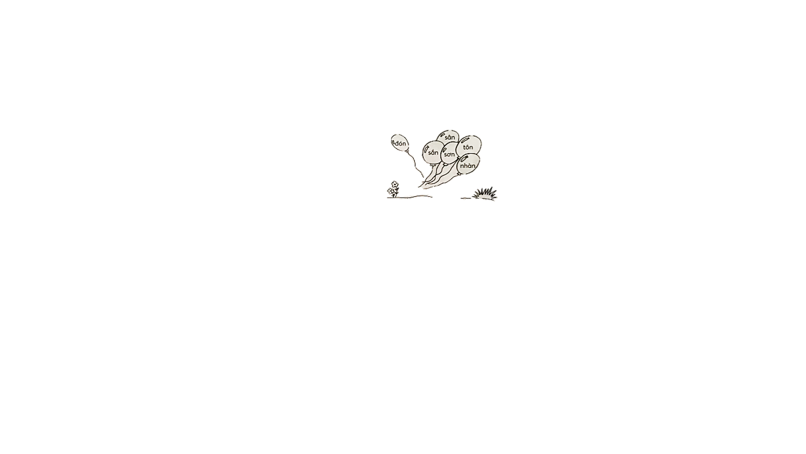
4
Thư giãn: Tô màu bóng bay
Tô màu đỏ vào quả bóng chứa on, an; màu xanh vào quả bóng chứa ôn, ân; màu vàng vào quả bóng chứa ăn, ơn
Tô màu đỏ vào quả bóng chứa on, an; màu xanh vào quả bóng chứa ôn, ân; màu vàng vào quả bóng chứa ăn, ơn

Slide 9

5
Đọc và viết từ ngữ sau: bàn chân
.
.

Slide 10
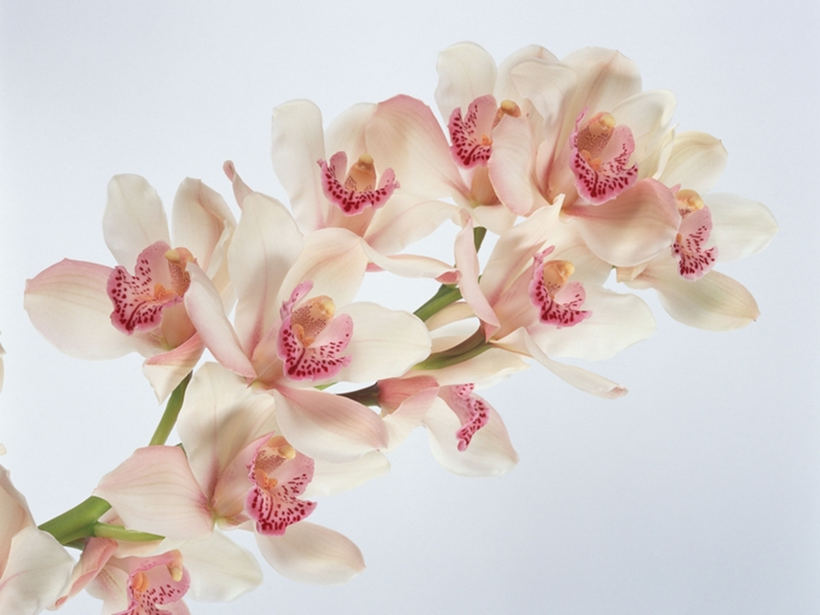


Chúc các thầy cô mạnh khoẻ
Chúc các con chăm ngoan.

